Slide 1
DH20TH1
QUẢN LÝ ĐỀ ÁN PHẦN MỀM
CHỦ ĐỀ
WEBSITE BÁN THIẾT BỊ MÁY TÍNH
GVBM: Nguyễn Văn Hòa

Slide 2
THÀNH VIÊN NHÓM
Trần Nhơn Hòa DTH195278
Trần Y Khoa DTH195288
Nguyễn Thanh Hùng DTH195280
Huỳnh Văn Huy DTH195269
Đinh Hữu Phi DTH195334

Slide 3

01
BÁO CÁO PHẠM VI
02
QUẢN LÝ ƯỚC LƯỢNG
NỘI DUNG
03
LẬP KẾ HOẠCH
04
KẾT QUẢ THỰC HIỆN

Slide 4
01
BÁO CÁO PHẠM VI
1.1 Báo cáo phạm vi
1.2 Một số module chính
1.3 Cấu trúc phân chia công việc theo WBS

Slide 5


Tên dự án: Website bán thiết bị máy tính
Ngày bắt đầu: 05/10/2022
YÊU CẦU CỦA SẢN PHẨM
YÊU CẦU ĐÁNH GIÁ THÀNH CÔNG DỰ ÁN
Người dùng
Giao diện đẹp, dễ sử dụng, thân thiện…
Cập nhật thường xuyên
Thống kê thu chi nhanh chóng, chính xác
Khách hàng
Dễ quản lý
Hệ thống ổn định, bảo mật cao
Thống kê doing thu theo mốc thời gian
Chức năng
Dễ tùy chỉnh các module
Có tính hiệu quả cáo
Hoàn thành đúng thời gian đặt ra
Rút ngắn thời gian và chi phí
Thực hiện đầy đủ các chức năng theo yêu cầu
Các sản phẩm chuyển giao cho người dùng
Phần mềm
Cơ sở dữ liệu
Mã nguồn
Tài liệu hướng dẫn

Slide 6
Module sản phẩm
1
Module người dùng
2
Module đăng ký tài khoản người dùng
3
Module thống kê
4
Module sự kiện và khuyến mãi
5

Slide 7
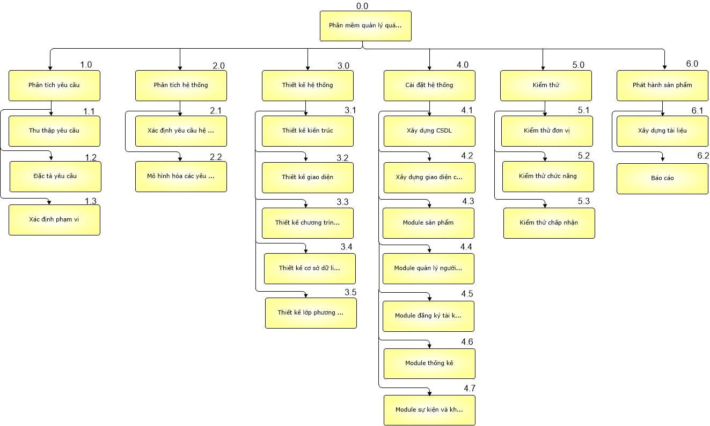

Slide 8
02
QUẢN LÝ ƯỚC LƯỢNG
2.1 Ước lượng điểm chức năng
2.2 Ước lượng Usecase
2.3 Tính chi phí phần mềm

Slide 9
 | Mức Độ Phức Tạp
Mô Tả | Thấp | Trung Bình | Cao | Tổng cộng
Input | 6x3 | x4 | x6 | 18
Output | 6x4 | x5 | x7 | 24
Queries | 16x3 | x4 | x6 | 48
Files | 1x7 | x10 | x15 | 7
Interfaces | 0x3 | x4 | x6 | 0
Tổng |  |  |  | 97
Điểm chức năng chưa điều chỉnh
Bảng tổng hợp chức năng chưa điều chỉnh

Slide 10
14 Yếu tố phức tạp kỹ thuật | 0-5
Truyền thông dữ liệu (Data Communications) | 0
Xử lý dữ liệu phân tán (Distributed Functions) | 0
Hiệu năng (Performance) | 2
Cấu hình sử dụng cao (Heavily Used Configuration) | 1
Tỷ lệ giao dịch (Transaction Rate) | 0
Dữ liệu vào trực tuyến (Online Data Entry) | 0
Hiệu quả người dùng cuối (End-User Efficiency) | 2
Cập nhật dữ liệu trực tuyến (On-line Update) | 0
Xử lý phức tạp (Complex Processing) | 1
Khả năng dùng lại (Reusability) | 2
Dễ cài đặt (Installation Ease) | 3
Dễ vận hành (Operational Ease) | 3
Đa địa điểm (Multiple Sites) | 0
Thay đổi dễ dàng (Facilities Change) | 2
Tổng trọng số | 16
Các yếu tố phức tạp kỹ thuật của phần mềm (TCF)
= 0.81
Điểm chức năng điều chỉnh (AFP)
= 78.57
Ngôn ngữ lập trình là C# ( số dòng cho mỗi FP là 54) : Số dòng code cho phần mềm là: 4243

Slide 11
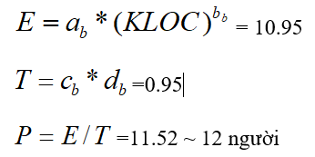
Ước lượng nổ lực:
Các hệ số a_{b}, b_{b}, c_{b}, d_{b}: được cho ở bảng sau
Loại dự án phần mềm | a_{b} | b_{b} | c_{b} | d_{b}
Organic | 2,4 | 1,05 | 2,5 | 0,38
Semi-detached | 3,0 | 1,12 | 2,5 | 0,35
Embedded | 3,6 | 1,20 | 2,5 | 0,32

Slide 12
Ước lượng điểm trường hợp sử dụng
Actor | Mô tả | Trọng số | Số lượng Actor | Tổng
Đơn giản | Tác nhân tương tác với hệ thống khác qua API | 1 | 0 | 0
Trung Bình | Tác nhân tương tác với hệ thống khác thông qua một giao thức Hoặc là tác nhân tương tác với con người qua giao diện dòng lệnh | 2 | 0 | 0
Phức tạp | Tác nhân tương tác với con người thông qua giao diện đồ họa | 3 | 3 | 9
UAW |  |  |  | 9
Loại Use Case | Mô tả | Trọng số | Số lượng | Tổng
Đơn giản | Số lượng giao dịch ≤ 3 | 5 | 16 | 80
Trung bình | Số lượng giao dịch từ 4 đến 7 | 10 | 0 | 0
Phức tạp | Số lượng giao dịch > 7 | 15 | 0 | 0
UUCW |  |  |  | 80
Tổng giá trị điểm tác nhân (UAW)
Tổng giá trị điểm trường hợp sử dụng (UUCW)
➔Tổng điểm trường hợp sử dụng chưa điều chỉnh:
= 89

Slide 13
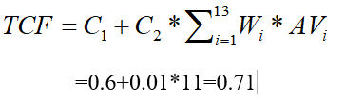
Tính yếu tố phức tạp kỹ thuật (TCF)
Yếu tố kỹ thuật | Trọng số (W_{i}) | Giá trị xếp hạng (AV_{i}) | Tổng
Hệ thống phân tán | 2 | 0 | 0
Tính chất đáp ứng tức thời, hoặc yêu cầu đảm bảo lưu thông | 1 | 2 | 2
Hiệu quả sử dụng | 1 | 2 | 2
Xử lý bên trong là phức tạp | 1 | 1 | 1
Khả năng tái sử dụng mã nguồn | 1 | 1 | 1
Dễ cài đặt | 0.5 | 3 | 1.5
Dễ sử dụng | 0.5 | 3 | 1.5
Tính khả chuyển | 2 | 0 | 0
Khả năng dễ thay đổi | 1 | 0 | 0
Xử lý tương tranh | 1 | 0 | 0
Có tính bảo mật cao | 1 | 2 | 2
Tổng TF |  |  | 11

Slide 14
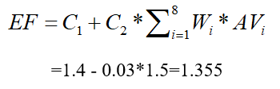
Tính yếu tố phức tạp môi trường
Yếu tố môi trường | Trọng số (W_{i}) | Giá trị xếp hạng (AV_{i}) | Tổng
Quen thuộc với UML, RUP | 1.5 | 0 | 0
Có kinh nghiệm về ứng dụng tương tự | 0.5 | 2 | 1
Có kinh nghiệm về hướng đối tượng | 1 | 1 | 1
Có khả năng lảnh đạo nhóm | 0.5 | 1 | 0.5
Có động lực | 1 | 3 | 3
Độ ổn định của các yêu cầu | 2 | 1 | 2
Có nhân viên làm việc bán thời gian | -1 | 5 | -5
Dùng ngôn ngữ lập trình có độ khó cao | -1 | 1 | -1
Tổng |  |  | 1.5

Slide 15

Tính giá trị điểm trường hợp sử dụng điều chỉnh (UCP)
Ước lượng nổ lực
Mỗi điểm chức năng điều chỉnh cần 20 p-h (person-hour)

Slide 16
TT | Mô tả yêu cầu | Phân loại | Ghi chú
 | Quản lý thông tin cấu hình của hệ thống
1 | Giao diện hệ thống | Yêu cầu truy vấn
2 | Quản lý các tham số hệ thống | Yêu cầu truy vấn
 | Quản lý dữ liệu hệ thống
3 | Quản lý danh mục sản phẩm | Yêu cầu truy vấn
4 | Quản lý sản phẩm | Yêu cầu truy vấn
5 | Quản lý hóa đơn | Yêu cầu truy vấn
6 | Quản lý tài khoản người dùng | Yêu cầu truy vấn
 | Quản lý thông tin tài khoản
7 | Quản lý tài khoản nhân viên bán hàng | Yêu cầu truy vấn
8 | Quản lý tài khoản nhân viên quản lý | Yêu cầu truy vấn
9 | Quản lý tài khoản chủ cửa hàng | Yêu cầu truy vấn
 | Quản lý thông tin sản phẩm
10 | Thêm mới thông tin sản phẩm | Yêu cầu truy vấn
11 | Chỉnh sửa thông tin sản phẩm | Yêu cầu truy vấn
12 | Xóa thông tin sản phẩm | Yêu cầu truy vấn
 | Quản lý biểu mẫu
13 | Hóa đơn bán hàng | Yêu cầu truy vấn
14 | Thống kê doanh thu
 | Phân quyền người dùng
15 | Phân quyền người dùng trong hệ thống | Yêu cầu truy vấn
16 | Khóa, chuyển quyền người dùng | Yêu cầu truy vấn
 | Quản lý doanh thu
17 | Danh sách hóa đơn đã thanh toán | Yêu cầu truy vấn
18 | In hóa đơn | Yêu cầu truy vấn
 | Quản lý danh mục sản phẩm
19 | Hiển thị danh mục sản phẩm | Yêu cầu truy vấn
20 | Thêm/Xóa/Sửa danh mục | Yêu cầu truy vấn
Bảng sắp xếp thứ tự ưu tiên các yêu cầu chức năng của phần mềm

Slide 17
TT | Tên Use-case | Tên tác nhân | Stt chức năng yêu cầu tương ứng | Mức độ
Phân hệ quản lý danh mục
 | Quản lý thông tin cấu hình của hệ thống
1 | Giao diện hệ thống | Nhà thiết kế | 1 | Trung bình
2 | Quản lý các tham số hệ thống | Admin | 2 | Trung bình
 | Quản lý dữ liệu hệ thống
3 | Quản lý danh mục sản phẩm | Admin | 3 | Trung bình
4 | Quản lý sản phẩm | Admin | 4 | Trung bình
5 | Quản lý hóa đơn | Admin | 5 | Trung bình
6 | Quản lý tài khoản người dùng |  | 6
 | Quản lý thông tin tài khoản
7 | Quản lý tài khoản nhân viên bán hàng | Admin | 7 | Trung bình
8 | Quản lý tài khoản nhân viên quản lý | Admin | 8 | Trung bình
9 | Quản lý tài khoản chủ cửa hàng | Admin | 9 | Trung bình
 | Quản lý thông tin sản phẩm
10 | Thêm mới thông tin sản phẩm | Admin | 10 | Trung bình
11 | Chỉnh sửa thông tin sản phẩm | Admin | 11 | Trung bình
12 | Xóa thông tin sản phẩm |  | 12
 | Quản lý biểu mẫu
13 | Hóa đơn bán hàng | Admin | 13 | Trung bình
14 | Thống kê doanh thu | Admin | 14 | Trung bình
 | Phân quyền người dùng
15 | Phân quyền người dùng trong hệ thống |  | 15
16 | Chuyển quyền người dùng | Admin | 16 | Trung bình
 | Quản lý doanh thu
17 | Danh sách hóa đơn đã thanh toán |  | 17
18 | In hóa đơn | Admin | 18 | Trung bình
 | Quản lý danh mục sản phẩm
19 | Hiển thị danh mục sản phẩm | Admin | 19 | Trung bình
20 | Thêm/Xóa/Sửa danh mục |  | 20 | Trung bình
Bảng chuyển đổi yêu cầu chức năng sang trường hợp sử dụng (Use-Case)

Slide 18
TT | Loại Actor | Mô tả | Số tác nhân | Trọng số | Điểm của từng loại tác nhân
1 | Đơn giản | Thuộc loại giao diện của chương trình | 0 | 1 | 0
2 | Trung bình | Giao diện tương tác hoặc phục vụ một giao thức hoạt động | 0 | 2 | 0
3 | Phức tạp | Giao diện đồ họa | 3 | 3 | 9
 | Cộng | TAW |  |  | 9
Bảng tính toán điểm các tác nhân (Actors) tương tác, trao đổi thông tin với phần mềm

Slide 19
STT | Loại | Trọng số UCP chuẩn | Hệ số BMT | Số trường hợp sử dụng | Điểm trường hợp sử dụng
1 | B
 | Đơn giản | 5 | 1 | 0 | 0
 | Trung bình | 5 | 1 | 20 | 100
 | Phức tạp | 5 | 1 | 0 | 0
2 | M
 | Đơn giản | 10 | 1.2 | 0 | 0
 | Trung bình | 10 | 1.2 | 0 | 0
 | Phức tạp | 10 | 1.2 | 0 | 0
3 | T
 | Đơn giản | 15 | 1.5 | 0 | 0
 | Trung bình | 15 | 1.5 | 0 | 0
 | Phức tạp | 15 | 1.5 | 0 | 0
 | Cộng 1+2+3 | TBF |  |  | 100
Bảng tính toán điểm các trường hợp sử dụng (Use-Case)

Slide 20
TT | Các hệ số | Trọng số | Giá trị xếp hạng | Kết quả | Ghi chú
I | Hệ số KT-CN (TFW) |  |  | 8
1 | Hệ thống phân tán | 2 | 0 | 0
2 | Tính chất đáp ứng tức thời hoặc yêu cầu đảm bảo thông lượng | 1 | 2 | 2
3 | Hiệu quả sử dụng trực tuyến | 1 | 0 | 0
4 | Độ phức tạp của xử lý bên trong | 1 | 1 | 1
5 | Mã nguồn phải tái sử dụng được | 1 | 1 | 1
6 | Dễ cài đặt | 0,5 | 3 | 1.5
7 | Dễ sử dụng | 0,5 | 3 | 1.5
8 | Khả năng chuyển đổi | 2 | 0 | 0
9 | Khả năng dễ thay đổi | 1 | 0 | 0
10 | Sử dụng đồng thời | 1 | 0 | 0
11 | Có các tính năng bảo mật đặc biệt | 1 | 1 | 1
12 | Cung cấp truy nhập trực tiếp tới các phần mềm của các hãng thứ ba | 1 | 0 | 0
13 | Yêu cầu phương tiện đào tạo đặc biệt cho người sử dụng | 1 | 0 | 0
II | Hệ số phức tạp về KT-CN (TCF)= TCF = 0.6 + (0.01 x TFW) | 0.6+(0.01x8) = 0.68
Bảng tính toán hệ số phức tạp kỹ thuật-công nghệ

Slide 21
TT | Kỹ năng | Điểm đánh giá
1 | Kỹ năng lập trình
 | C# | 5
2 | Kiến thức về phần mềm
 | Microsoft SQL Server | 5
 | MS Word | 5
 | MS Excel | 5
TT | Các hệ số tác động môi trường | Trọng số | Giá trị xếp hạng | Kết quả | Độ ổn định kinh nghiệm
I | Hệ số tác động môi trường và nhóm làm việc (EFW) |  |  | 18
 | Đánh giá cho từng thành viên
1 | Có áp dụng qui trình phát triển phần mềm theo mẫu RUP và có hiểu biết về RUP hoặc quy trình phát triển phần mềm tương đương | 1,5 | 2 | 3 | 1
2 | Có kinh nghiệm về ứng dụng tương tự | 0,5 | 3 | 1.5 | 0.1
3 | Có kinh nghiệm về hướng đối tượng | 1 | 4 | 4 | 1
4 | Có khả năng lãnh đạo Nhóm | 0,5 | 5 | 2.5 | 0.6
5 | Tính chất năng động | 1 | 5 | 5 | 1
6 | Độ ổn định của các yêu cầu | 2 | 4 | 8 | 1
7 | Sử dụng các nhân viên làm bán thời gian | -1 | 5 | -5 | 0
8 | Dùng ngôn ngữ lập trình loại khó | -1 | 1 | -1 | 0
II | Hệ số phức tạp về môi trường (EF)=1.4+(-0.03xEFW) |  |  |  | 0.86
III | Độ ổn định kinh nghiệm (ES) |  |  |  | 4.7
IV | Nội suy thời gian lao động (P) |  |  |  | 20
Dự kiến trình độ và kinh nghiệm cần có của nhân công lao động
Tính toán hệ số tác động môi trường và nhóm làm việc, hệ số phức tạp về môi trường, xác định độ ổn định kinh nghiệm và nội suy thời gian lao động (P)
Bảng tính toán hệ số tác động môi trường và nhóm làm việc, hệ số phức tạp về môi trường

Slide 22
TT | Hạng mục | Diễn giải | Giá trị
I | Tính điểm trường hợp sử dụng (Use-case)
1 | Điểm Actor (TAW) | Phụ lục III | 9.0
2 | Điểm Use-case (TBF) | Phụ lục IV | 100
3 | Tính điểm UUCP | UUCP = TAW +TBF | 109
4 | Hệ số phức tạp về KT-CN (TCF) | TCF = 0,6 + (0,01 x TFW) | 0.68
5 | Hệ số phức tạp về môi trường (EF) | EF = 1,4 + (-0,03 x EFW) | 0.86
6 | Tính điểm AUCP | AUCP = UUCP x TCF x EF | 63.74
II | Nội suy thời gian lao động (P) | P : người/giờ/AUCP | 20
III | Giá trị nỗ lực thực tế (E) | E = 10/6 x AUCP | 106.24
IV | Mức lương lao động bình quân (H) | H: người/giờ | 25 000
V | Giá trị phần mềm nội bộ (G) | G = 1,4 x E x P x H | 74 368 000
Bảng tính toán giá trị phần mềm

Slide 23
03
LẬP KẾ HOẠCH
3.1 Ước lượng thời gian
3.2 Ước lượng chi phí
3.3 Lập lịch biểu
3.4 Phân bổ tài nguyên

Slide 24


Ước lượng thời gian điểm use case: UUCP * 20/10 = 89 * 20/10
= 178 ngày/5 người ➔ 36 ngày
5 ngày/
5 người
3 ngày/
5 người
5 ngày/
5 người
13 ngày/
5 người
7 ngày/
5 người
3 ngày/
5 người
Phân tích yêu cầu
Phân tích hệ thống
Thiết kế hệ thống
Cài đặt hệ thống
Kiểm thử hệ thống
Phát hành sản phẩm
➔ Tổng thời gian để hoàn thành dự án là: 36 ngày với 5 thành viên

Slide 25


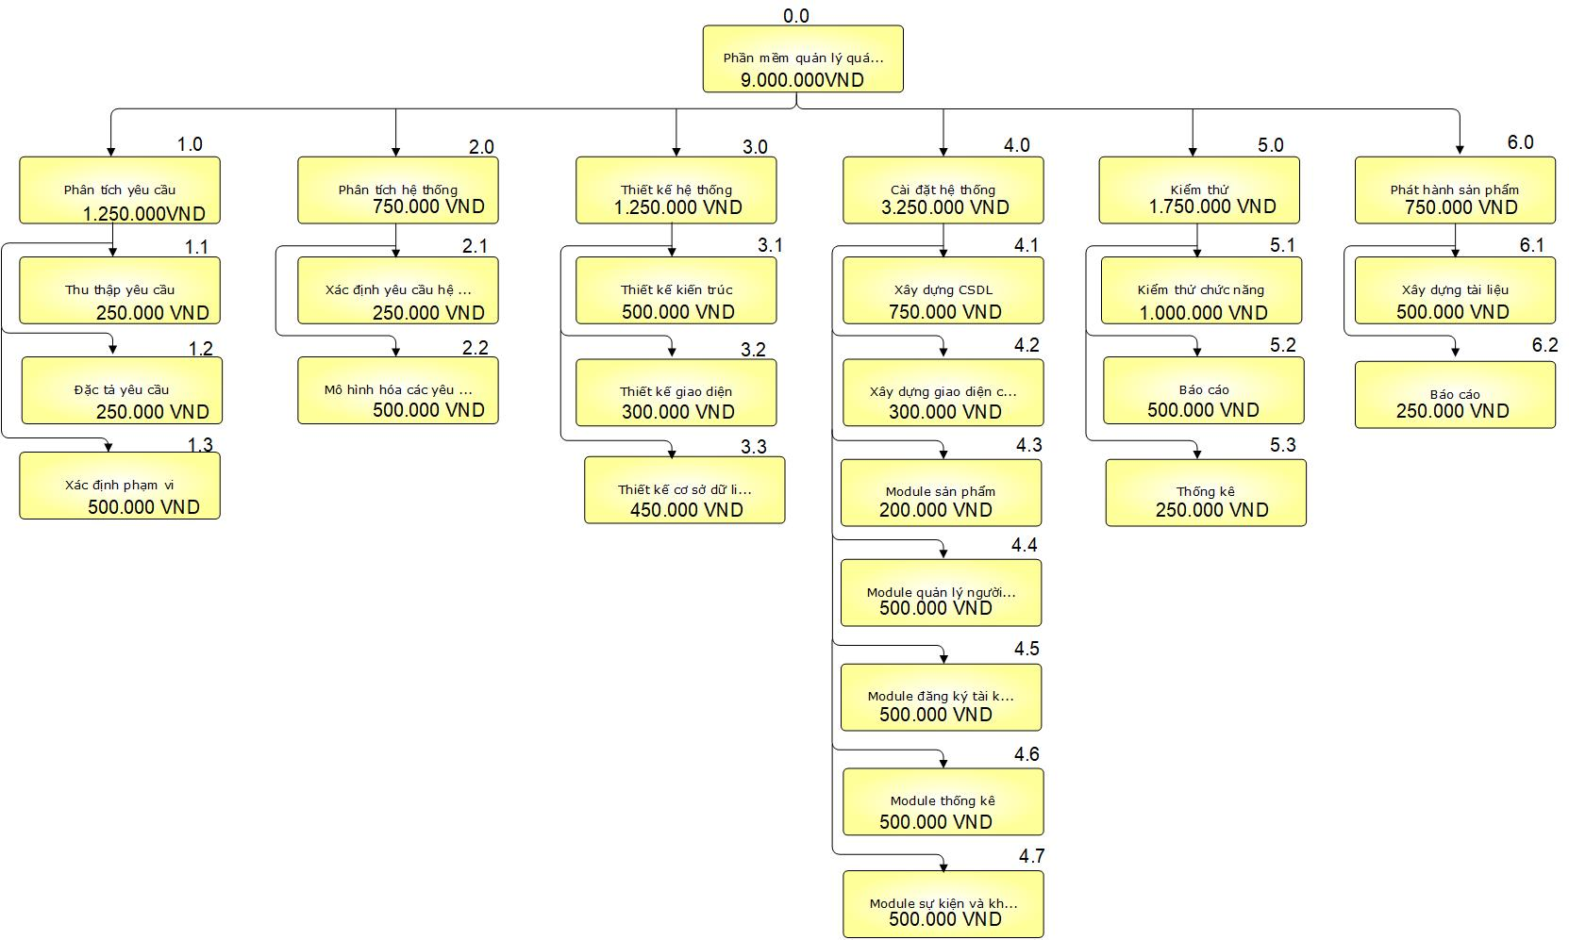

Thời gian dự kiến hoàn thành: 36 ngày
Chi phí mỗi ngày cho 1
nhân viên: 50.000 vnđ
➔ Tổng chi phí để hoàn thành đề án là: 9.000.000 vnđ

Slide 26
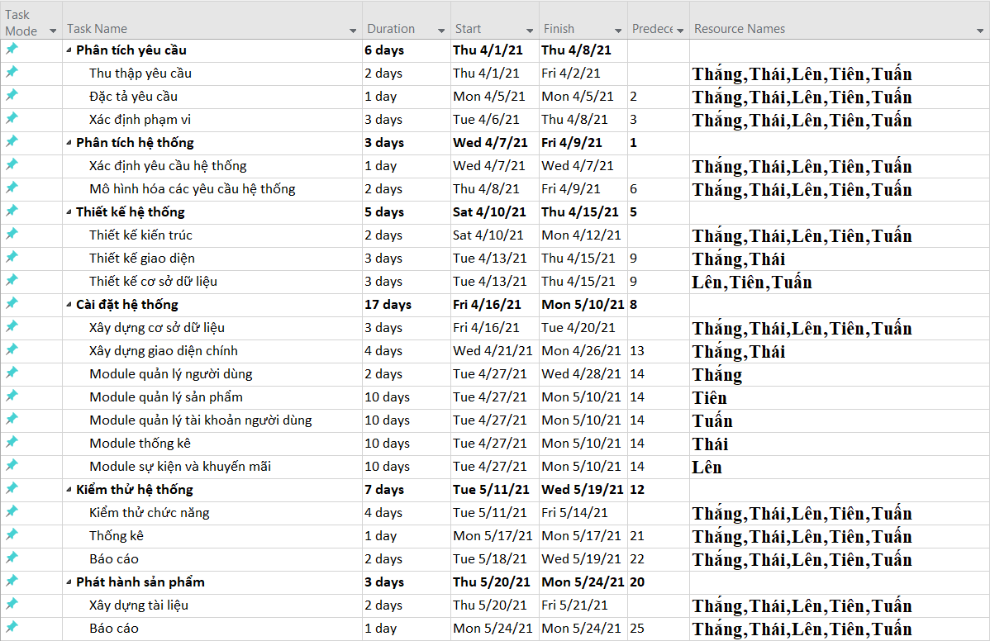
Sơ đồ Gantt phân bổ thời gian và nhân lực 1

Slide 27

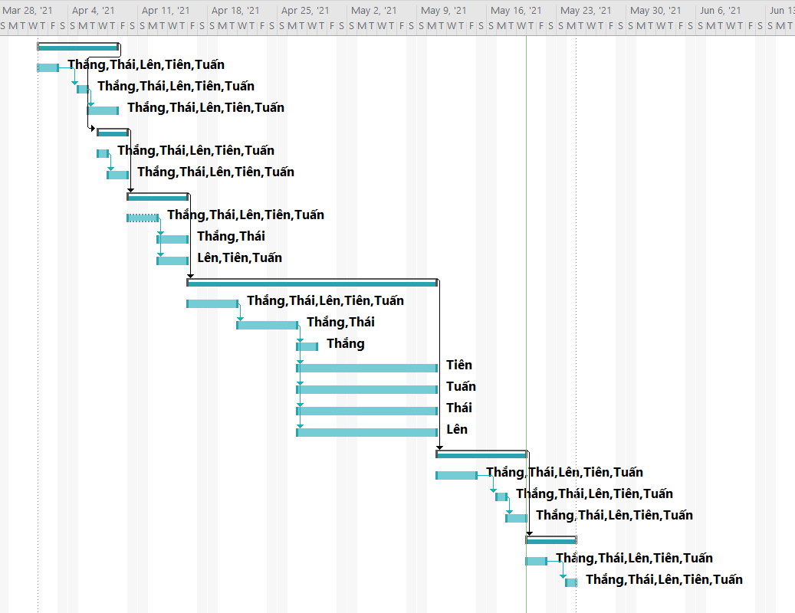
01/4/2021 ➔ 24/5/2021
Sơ đồ Gantt phân bổ thời gian và nhân lực 2

Slide 28
Sơ đồ Gantt phân bổ tài nguyên 1

Slide 29
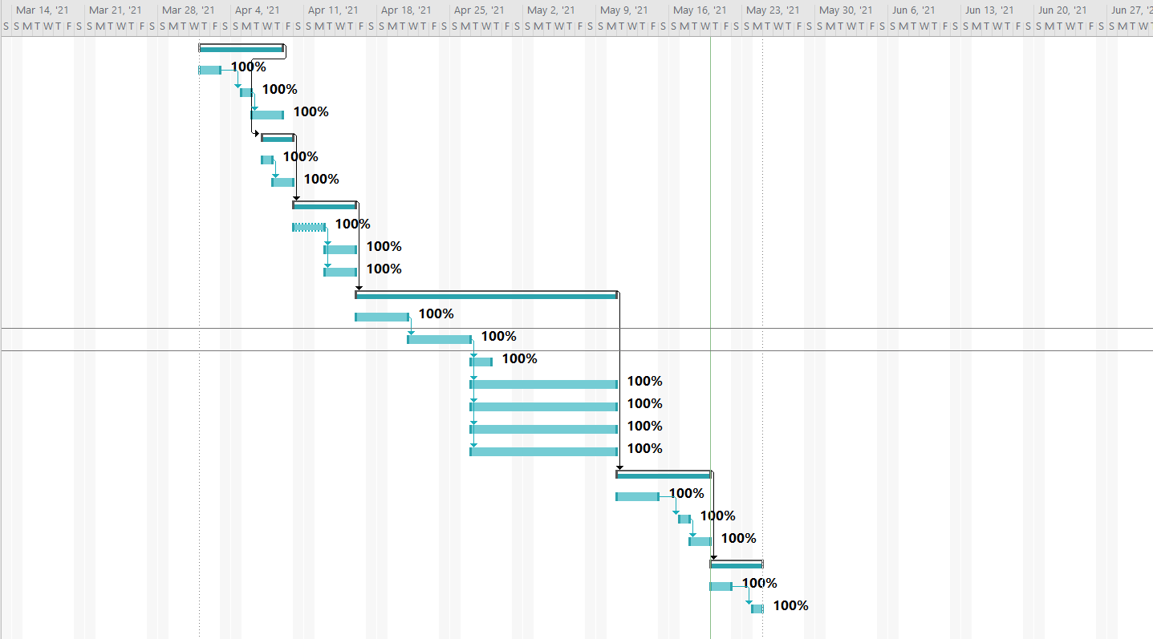
Sơ đồ Gantt phân bổ tài nguyên 2

Slide 30
04
KẾT QUẢ THỰC HIỆN
4.1 Thiết kế dữ liệu
4.2 Giao diện

Slide 31
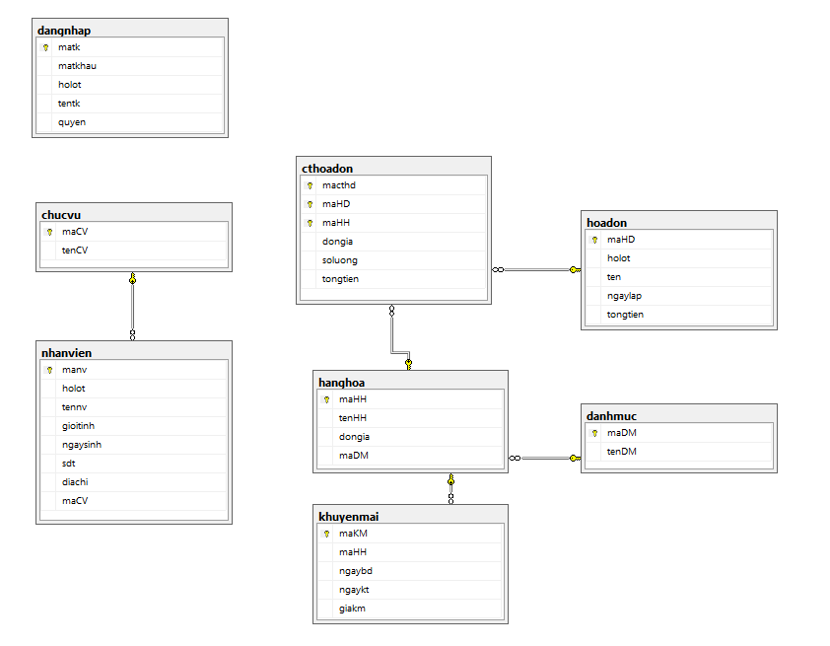

Slide 32
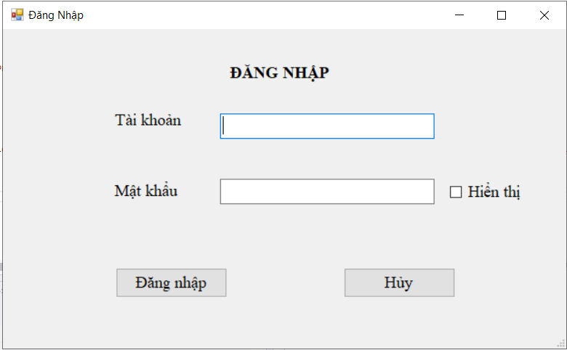

Slide 33
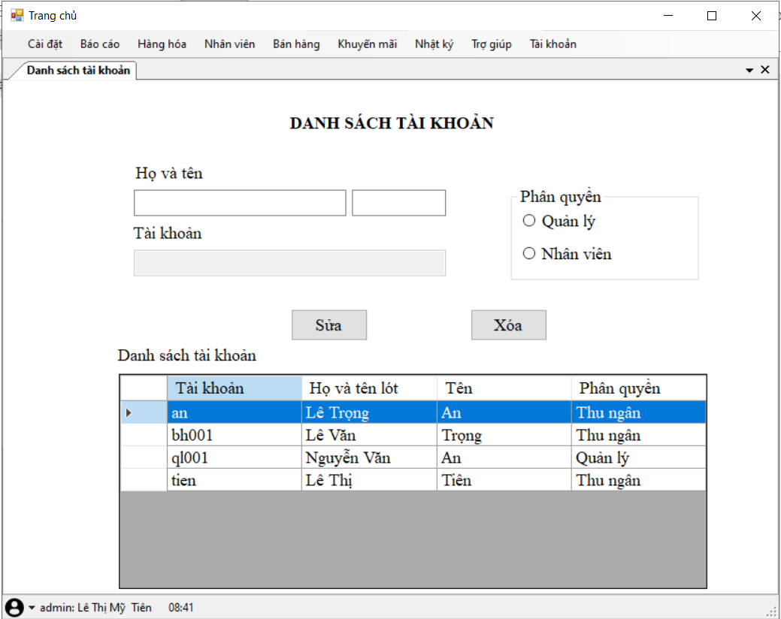

Slide 34
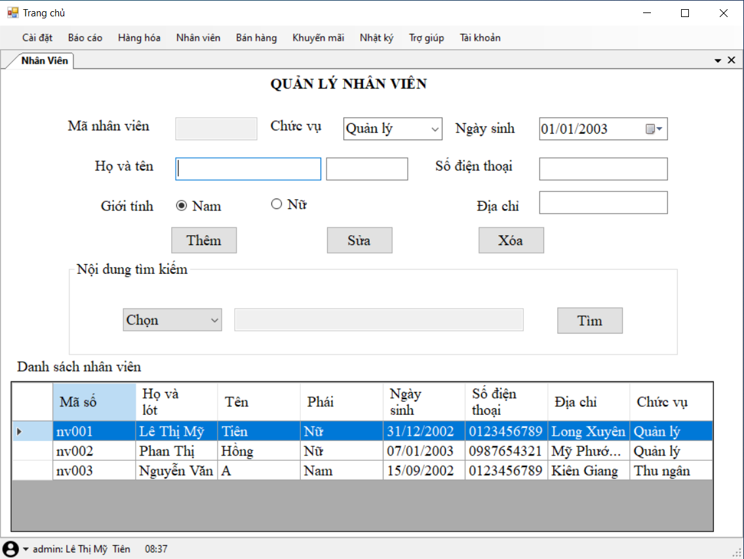

Slide 35
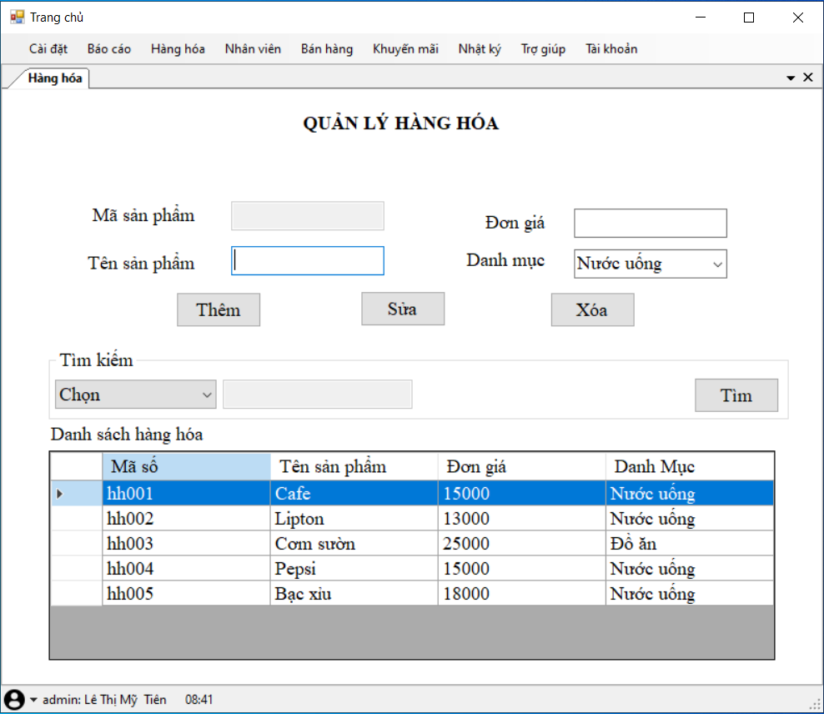

Slide 36
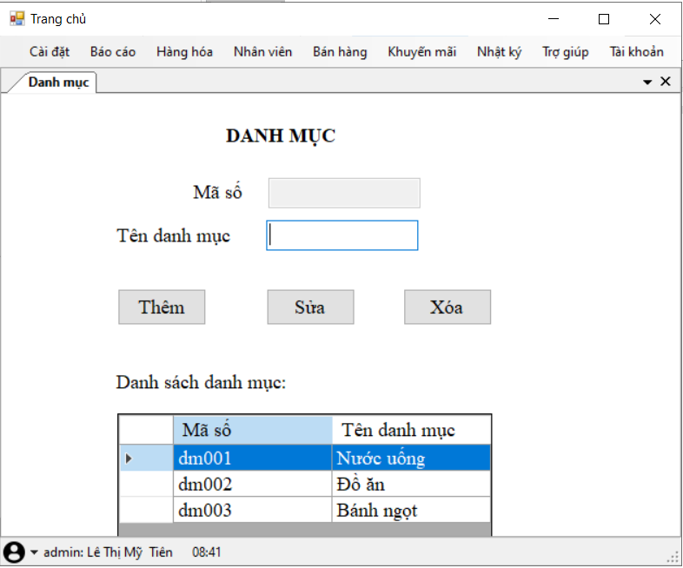

Slide 37
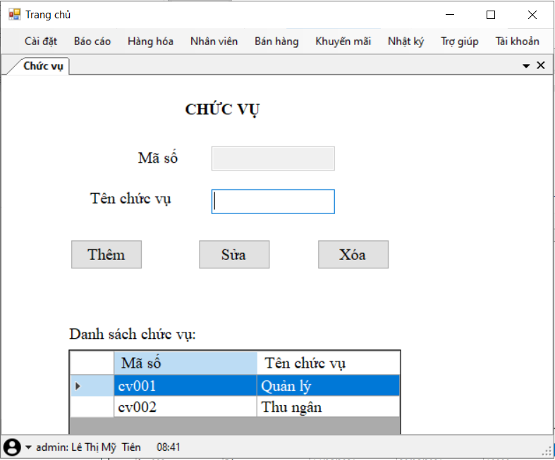

Slide 38
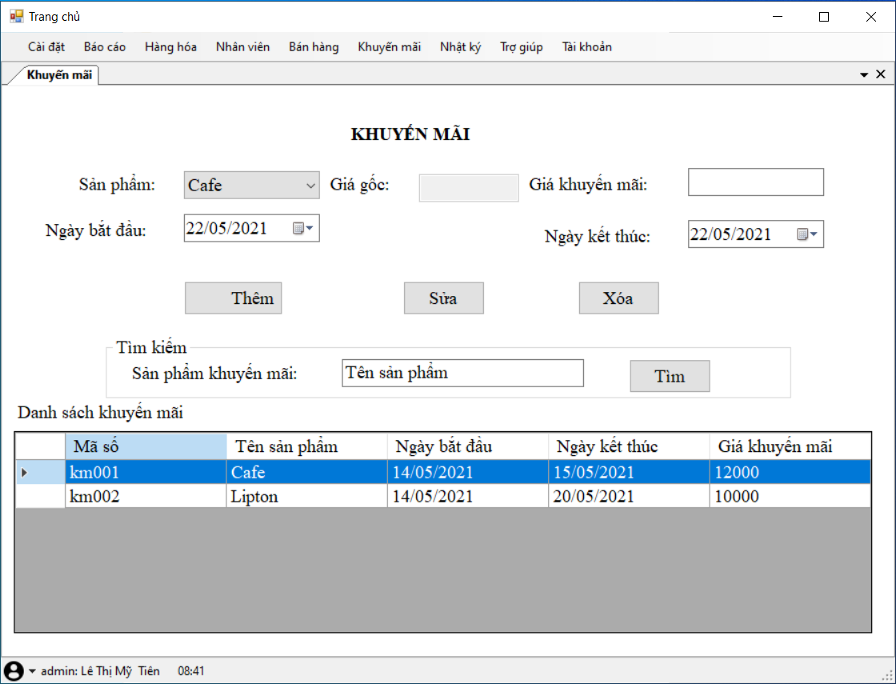

Slide 39
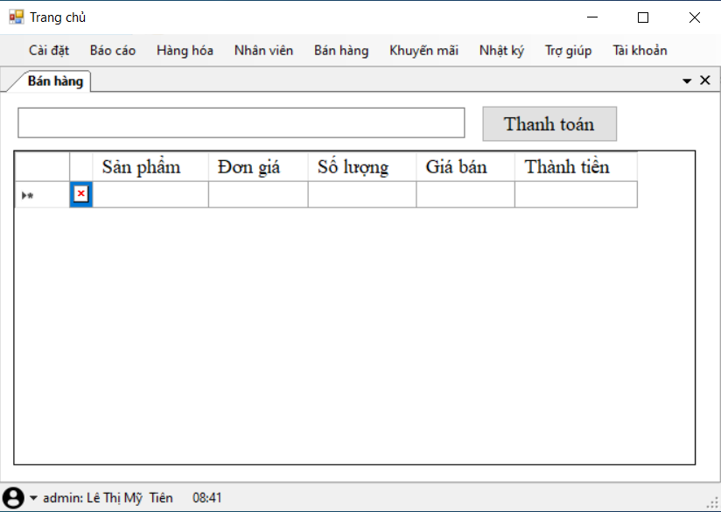

Slide 40
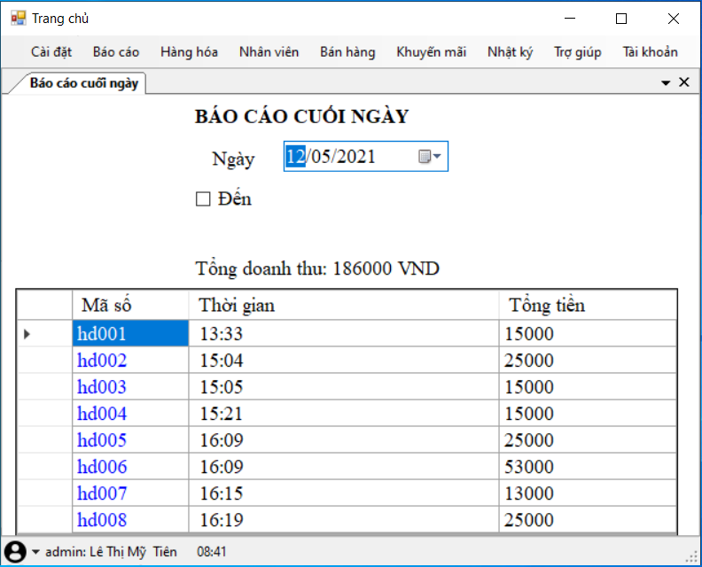

Slide 41
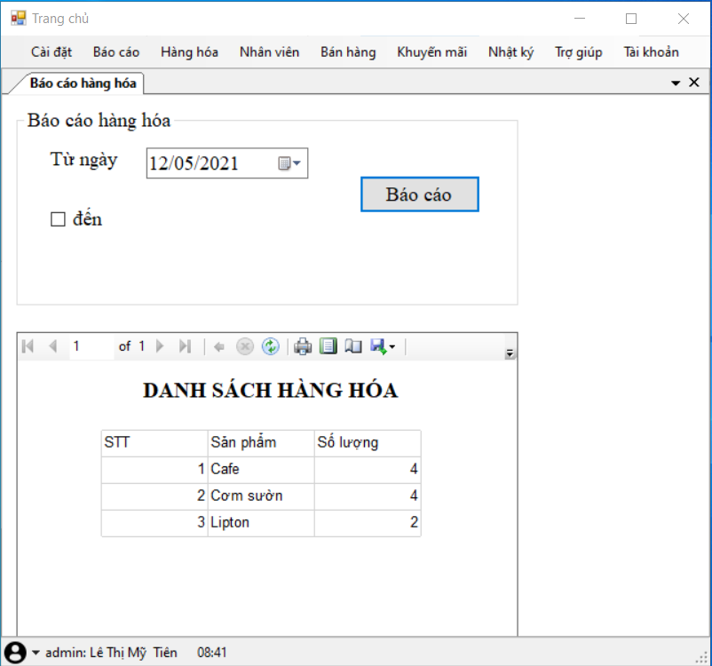

Slide 42
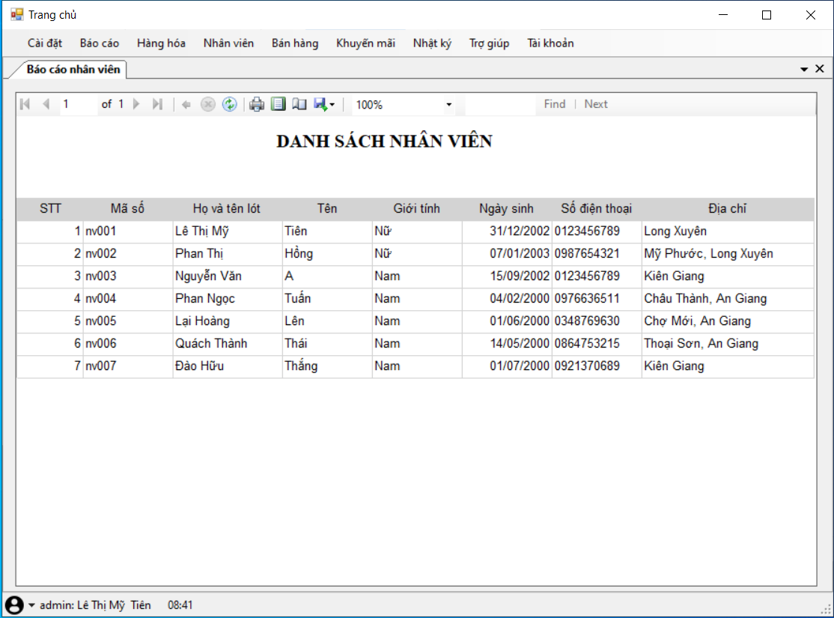

Slide 43
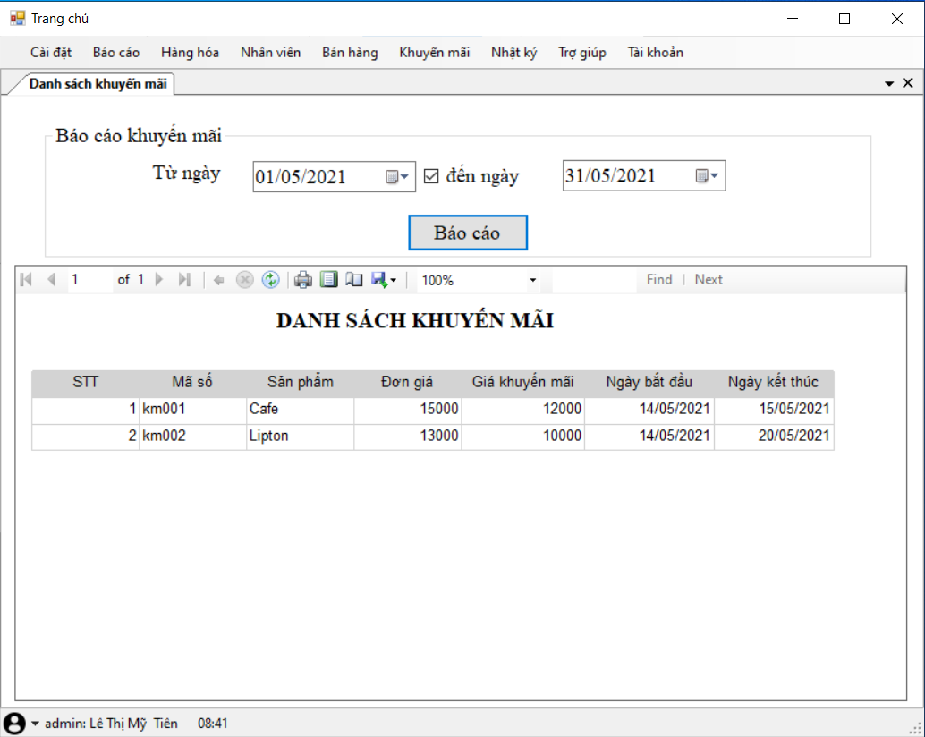

Slide 44
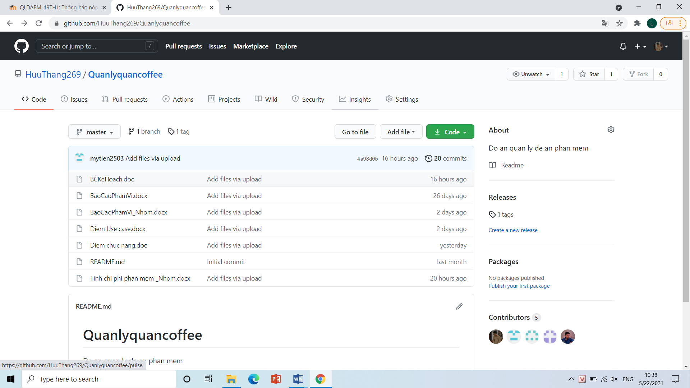

Slide 45
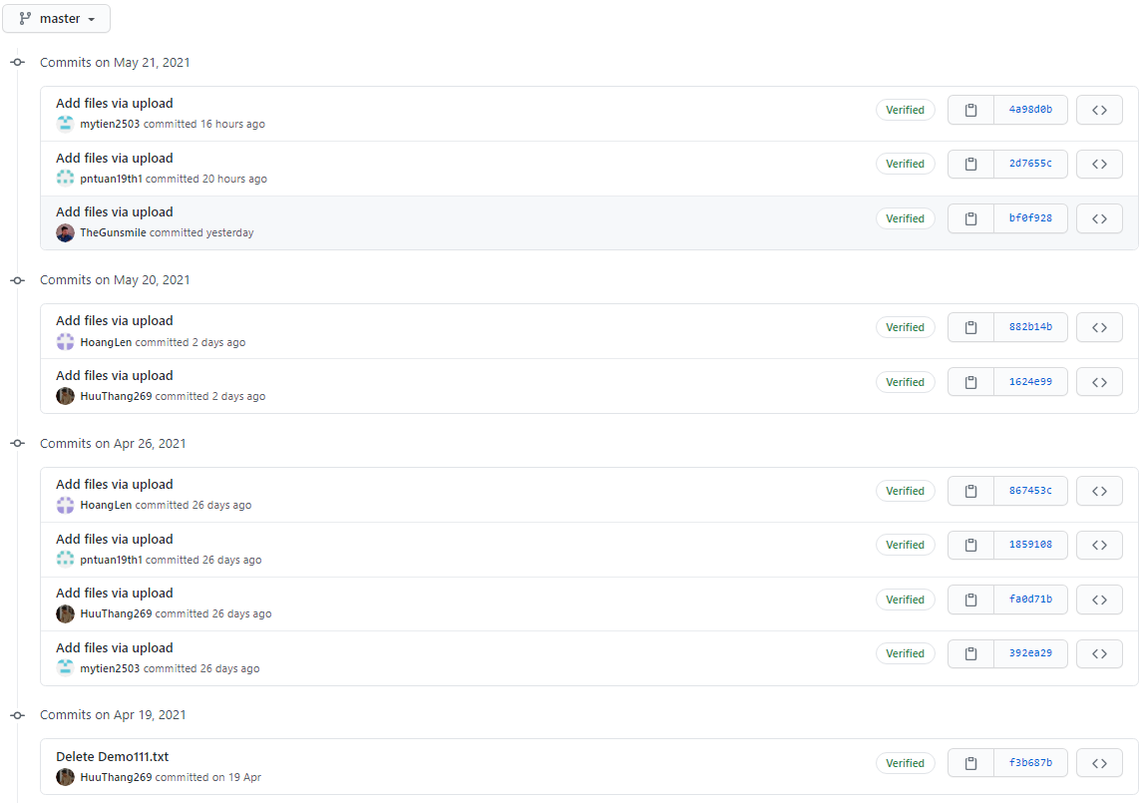

Slide 46
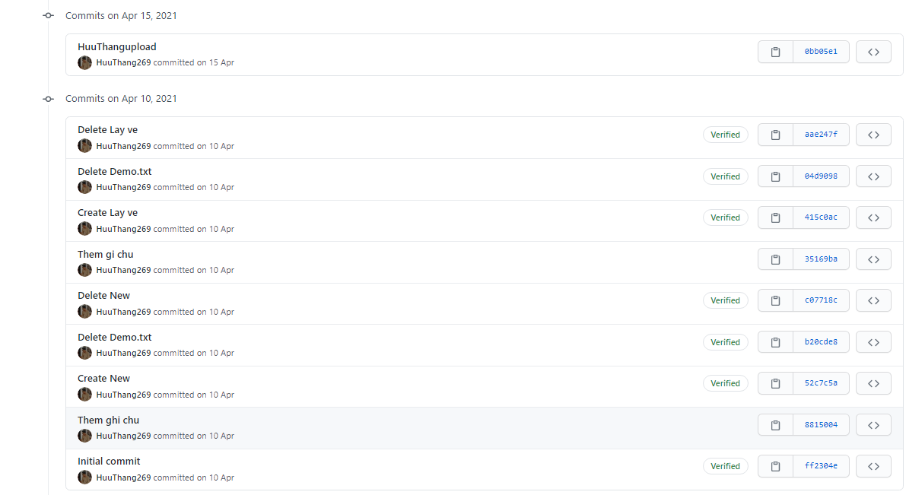

Slide 47
Thank for watching

